Slide 1
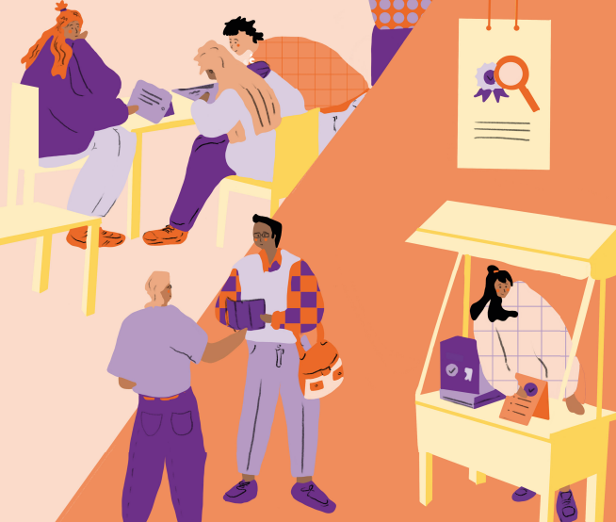



Lebensmittel-Siegel im Check
Weil wir wissen wollen, was wirklich drin ist!
Notes:
Sprechtext (Vorschlag):
„Willkommen zum Workshop: Lebensmittel-Siegel im Check.“

Slide 2

Inhalt und Ablauf
Kriterien von Gütesiegel und Kennzeichnungen bei Lebensmitteln
    Bedeutung von Gütesiegeln und Kennzeichnungen für Werbezwecke, Grundlagen des Grafikdesigns
Warm-up Gütesiegel und Kennzeichnungen – was ich weiß…
Fakten: nationale und internationale Gütesiegel genauer kennenlernen
Methode: Infografik mit freiem Design-Programm erstellen
Abschluss: Blitzlicht – Was ich mir von heute mitnehme…
Ablauf:
Notes:
Trainer:innen können die Stichpunkt der Folie ablesen. Ziel ist es, dass die Jugendlichen wissen, was sie in diesem Modul erwartet.
WICHTIG: nicht immer werden alle Methoden genutzt oder ist der Ablauf gleich – hier muss die Folie gegebenenfalls angepasst werden.

Slide 3
Besonders beim Einkauf sind wir ganz deutlich Verbraucher:innen.
Wie Anna hier. Sie möchte gern nachhaltiger und bewusster Einkaufen. Sie hatte gehofft, dass ihr die Gütesiegel auf den Lebensmittelverpackungen dabei helfen könnten…
Notes:
Sprechtext (Vorschlag):
„Besonders beim Einkauf sind wir ganz deutlich Verbraucher:innen. Wie Anna hier. Sie möchte gern nachhaltiger und bewusster Einkaufen. Sie hatte gehofft, dass ihr die Gütesiegel auf den Lebensmittelverpackungen dabei helfen könnten.
Aber können sie das wirklich? Anna fühlt sich überfordert? Sie kennt gar nicht alle Gütesiegel. Wie ist das bei euch?“

Slide 4
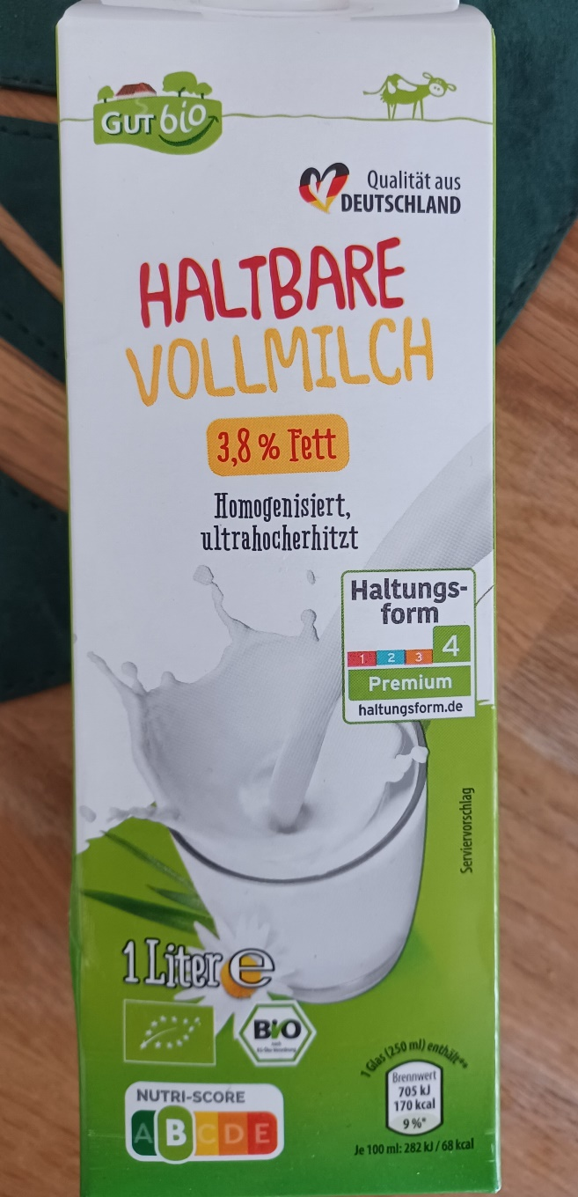
Notes:
Sprechtext (Vorschlag):
„Hier seht ihr ein Beispiel, wie viele Siegel oder Kennzeichnungen man auf einer einzigen Verpackung so finden kann. Worauf achtet ihr beim Kaufen wirklich?“

Slide 5
Warm-Up
Notes:
Sprechtext (Vorschlag):
„Bevor wir inhaltlich in den Workshop starten, möchten wir gern ein Warm-Up mit euch machen.“

Slide 6
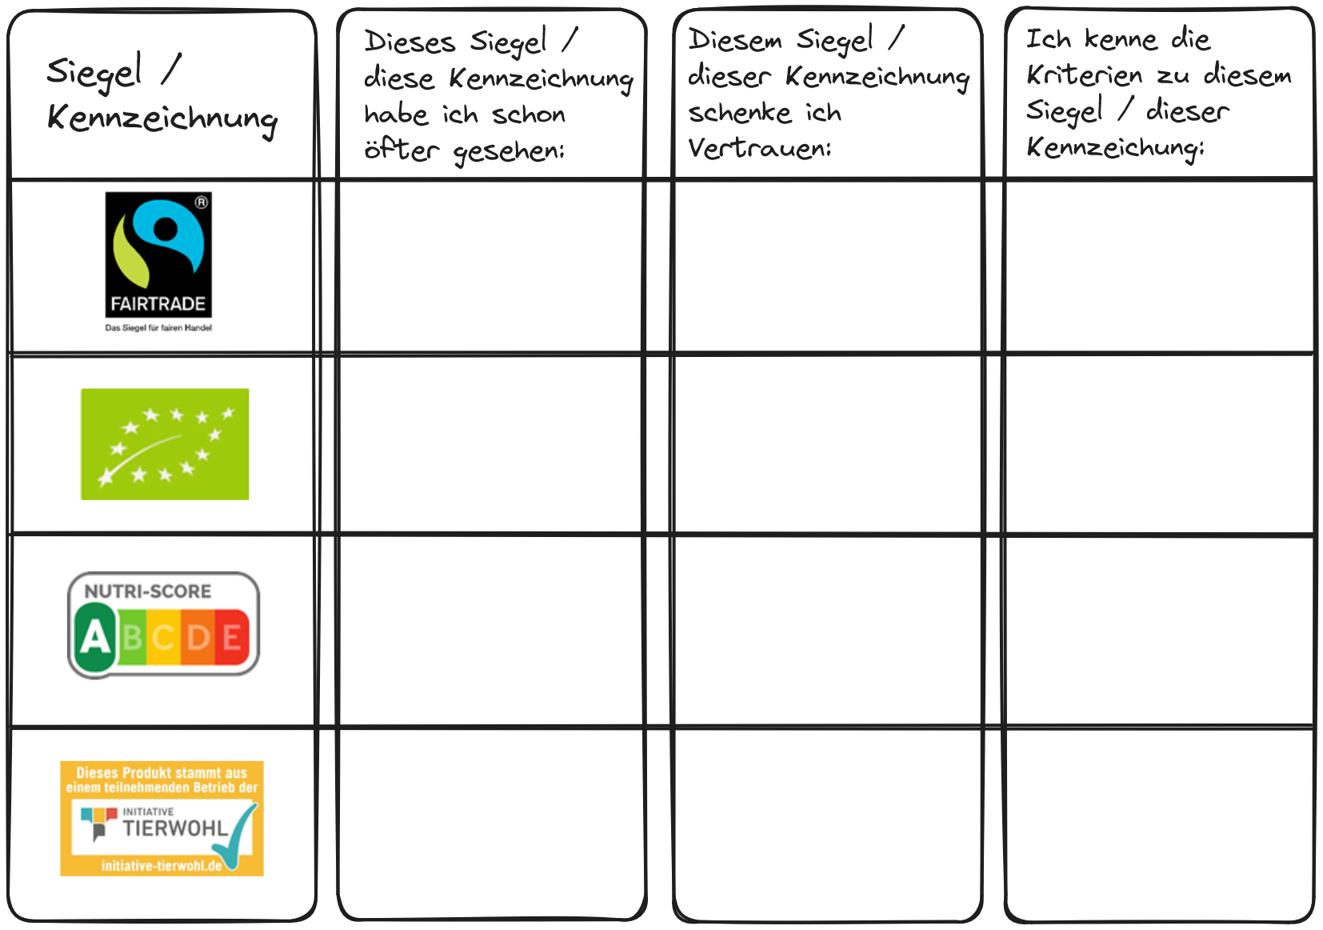
Warm-Up:
Notes:
Sprechtext (Vorschlag):
„Zum Aufwärmen folgt in den nächsten 5 Minuten ein Spiel. Wir möchten euch dabei bitten, jeweils ein Kreuz dort zu setzen, wo ihr der Aussage oben in der Tabelle zustimmt.
Hier ist die Tabelle mit Bildern, auf denen ihr Gütesiegel und Kennzeichnungen findet. Nehmt euch jetzt bitte alle einen Stift zur Hand.
a) Die erste Spalte: Kreuzt in der ersten Spalte alle Gütesiegel und Lebensmittelkennzeichnungen an, die ihr schon mal gesehen habt.
b) Zweite Spalte: Kreuzt nun in der zweiten Spalte alle Gütesiegel und Kennzeichnungen an, denen ihr euer Vertrauen schenkt.
d) Dritte Spalte: Kreuzt jetzt in der dritten Spalte alle Gütesiegel und Kennzeichnungen an, von denen ihr die Gütekriterien kennt.“
Info für Trainer:innen zur Auswertung: Bei dieser Aufgabe wird auf einen „aha“-Effekt abgezielt: Die Peer-Scouts kennen womöglich viele Gütesiegel
und Kennzeichnungen aus ihrem Alltag und einigen vertrauen sie. Aber kennen sie die zugrundeliegenden Gütekriterien? Die Überschriften der Spalten 2 bis 4 werden daher nach und nach aufgedeckt.
Die Übung kann analog im Lernraum oder digital auf einem Smartboard durchgeführt werden.

Slide 7
Warm-Up:
Notes:
Sprechtext (Vorschlag):
„Zum Aufwärmen folgt in den nächsten 5 Minuten ein Spiel. Wir möchten euch dabei bitten, jeweils ein Kreuz dort zu setzen, wo ihr der Aussage oben in der Tabelle zustimmt.
Hier ist die Tabelle mit Bildern, auf denen ihr Gütesiegel und Kennzeichnungen findet. Nehmt euch jetzt bitte alle einen Stift zur Hand.
a) Die erste Spalte: Kreuzt in der ersten Spalte alle Gütesiegel und Lebensmittelkennzeichnungen an, die ihr schon mal gesehen habt.
b) Zweite Spalte: Kreuzt nun in der zweiten Spalte alle Gütesiegel und Kennzeichnungen an, denen ihr euer Vertrauen schenkt.
d) Dritte Spalte: Kreuzt jetzt in der dritten Spalte alle Gütesiegel und Kennzeichnungen an, von denen ihr die Gütekriterien kennt.“
Info für Trainer:innen zur Auswertung: Bei dieser Aufgabe wird auf einen „aha“-Effekt abgezielt: Die Peer-Scouts kennen womöglich viele Gütesiegel
und Kennzeichnungen aus ihrem Alltag und einigen vertrauen sie. Aber kennen sie die zugrundeliegenden Gütekriterien? Die Überschriften der Spalten 2 bis 4 werden daher nach und nach aufgedeckt.
Die Übung kann analog im Lernraum oder digital auf einem Smartboard durchgeführt werden.

Slide 8
Warm-Up:
Notes:
Sprechtext (Vorschlag):
„Zum Aufwärmen folgt in den nächsten 5 Minuten ein Spiel. Wir möchten euch dabei bitten, jeweils ein Kreuz dort zu setzen, wo ihr der Aussage oben in der Tabelle zustimmt.
Hier ist die Tabelle mit Bildern, auf denen ihr Gütesiegel und Kennzeichnungen findet. Nehmt euch jetzt bitte alle einen Stift zur Hand.
a) Die erste Spalte: Kreuzt in der ersten Spalte alle Gütesiegel und Lebensmittelkennzeichnungen an, die ihr schon mal gesehen habt.
b) Zweite Spalte: Kreuzt nun in der zweiten Spalte alle Gütesiegel und Kennzeichnungen an, denen ihr euer Vertrauen schenkt.
d) Dritte Spalte: Kreuzt jetzt in der dritten Spalte alle Gütesiegel und Kennzeichnungen an, von denen ihr die Gütekriterien kennt.“
Info für Trainer:innen zur Auswertung: Bei dieser Aufgabe wird auf einen „aha“-Effekt abgezielt: Die Peer-Scouts kennen womöglich viele Gütesiegel
und Kennzeichnungen aus ihrem Alltag und einigen vertrauen sie. Aber kennen sie die zugrundeliegenden Gütekriterien? Die Überschriften der Spalten 2 bis 4 werden daher nach und nach aufgedeckt.
Die Übung kann analog im Lernraum oder digital auf einem Smartboard durchgeführt werden.

Slide 9
Fakten
Notes:
Sprechtext (Vorschlag):
„Lasst uns jetzt in den Faktenteil starten.“

Slide 10

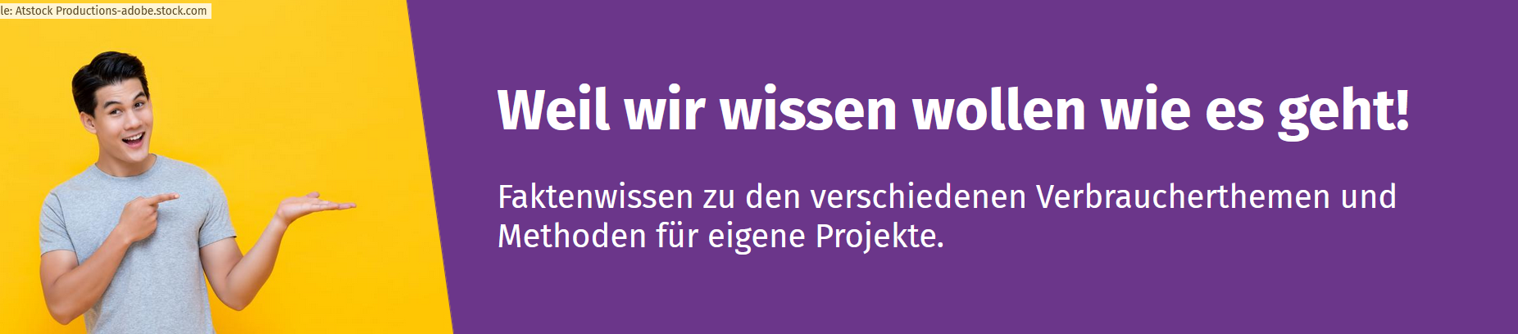
Aufgabenstellung
Findet euch in vier möglichst gleichgroßen Gruppen zusammen.
Jede Gruppe beschäftigt sich mit einem Gütesiegel bzw. Lebensmittelkennzeichnung.
Recherchiert mit Hilfe der Informationsmaterialien auf dem Checker-Space unter www.verbraucherchecker.de die für euch wichtigen Informationen.
Notes:
Sprechtext (Vorschlag):
„Findet euch in Kleingruppen zusammen. Sucht euch aus der Übersicht des Warm-ups ein Gütesiegel oder eine Lebensmittelkennzeichnung aus.
Für die Gütesiegel und Kennzeichnungen stehen euch Informationsmaterialien auf dem Checker-Space zur Verfügung. Nutzt diese, um euch genauer über euer gewähltes Siegel bzw. eure Kennzeichnung zu informieren.
Auf dem Arbeitsblatt „Gütesiegel und Lebensmittelkennzeichnungen – Merkmale und Kriterien“ findet ihr eine Übersicht an Fragen, zu denen ihr euch Notizen machen könnt.“

Slide 11
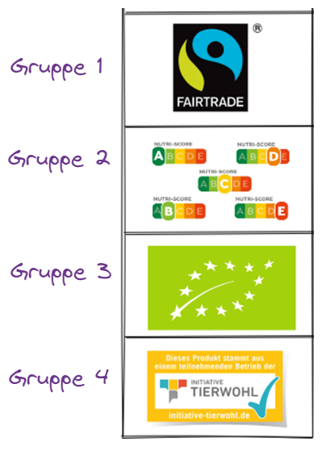
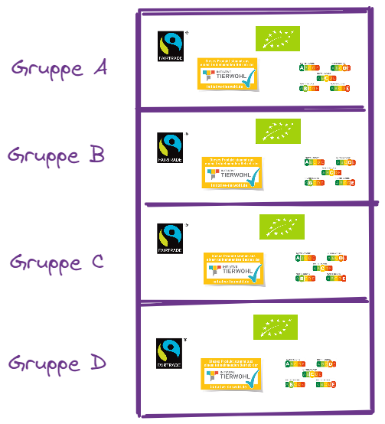
Ergebnisaustausch
Findet euch jetzt in neuen Gruppen zusammen und tauscht eure Ergebnisse aus.
Notes:
Sprechtext (Vorschlag):
„Findet euch jetzt in neuen Gruppen zusammen. Achtet dabei darauf, dass in jeder neuen Gruppe jeweils eine Person pro Siegel und Kennzeichnung dabei ist. Tauscht euch in den neuen Gruppen aus und berichtet euch gegenseitig, was ihr über die verschiedenen Gütesiegel und Kennzeichnungen herausgefunden habt.“

Slide 12

Ergebnispräsentation
Notes:
Sprechtext (Vorschlag):
„Nachdem ihr euch bereits in den Gruppen ausgetauscht habt, möchten wir sehr gern noch einmal die wichtigsten Ergebnisse festhalten.“
Hinweis für Trainer:innen: Die Lösungsblätter können ausgedruckt ausgeteilt oder nur mündlich besprochen werden.
„Gütesiegel dienen zur Information der Verbraucher:innen, sofern diese wissen, welche Kriterien ihnen zugrunde liegen. Sie werden aber auch zur besseren Vermarktung von Produkten genutzt. Beispielhaft dafür sind Produkte, die mit vegan, vegetarisch, Tierwohl oder recyclebar deklariert sind. Dabei handelt es sich um Themen, die für viele Verbraucher:innen wichtig sind und die in die Kaufentscheidung mit einfließen. Produkte mit diesen Siegeln können daher auf Verbraucher:innen attraktiv wirken. Um eine bewusste Kaufentscheidung zu treffen, ist es wichtig, Gütesiegel und Kennzeichnungen einschätzen zu können und diese von unternehmenseigenen Logos zu unterscheiden. Dafür ist es nötig zu wissen, was hinter diesen Labels steckt und wer diese verantwortet.“

Slide 13
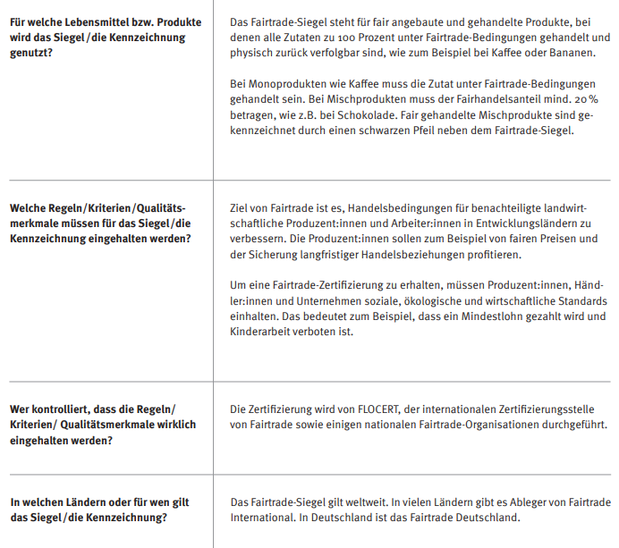

Fairtrade
Notes:
Auszüge aus Lösungsblättern.

Slide 14
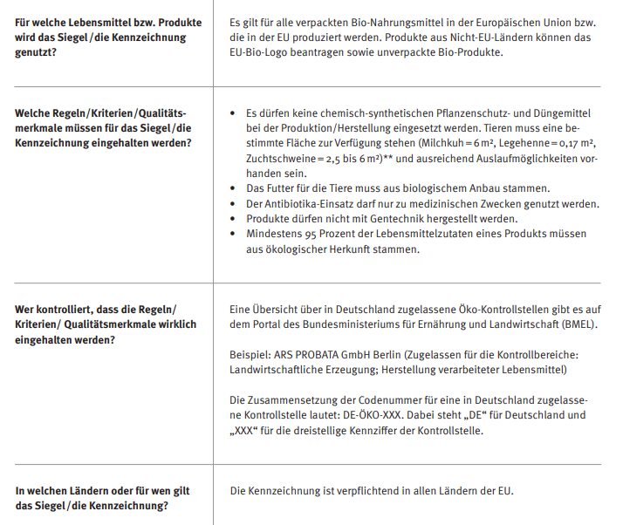

EU – Bio - Siegel
Notes:
Auszüge aus Lösungsblättern.

Slide 15
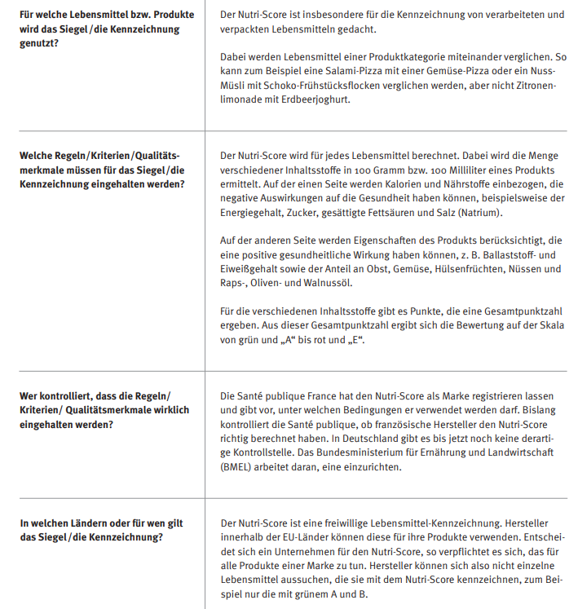

Nutri-Score
Notes:
Auszüge aus Lösungsblättern.

Slide 16
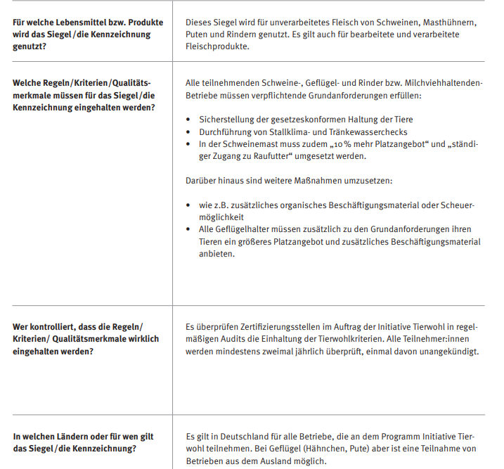

Initiative Tierwohl
Notes:
Auszüge aus Lösungsblättern.

Slide 17
Methode
Notes:
Sprechtext (Vorschlag):
„Lasst uns jetzt in den Methodenteil übergehen.“

Slide 18


www.verbraucherchecker.de
Infografiken
Grundlagen des Designs und Vorstellung einer freien Plattform
Notes:
Sprechtext (Vorschlag):
„Kennzeichnungen und Gütesiegel werden in der Regel von den Verbraucher:innen durch ihre auffällige Gestaltung wahrgenommen. Auch in anderen Kontexten, zum Beispiel in einem Pitch oder wenn ihr eure eigenen Aktionen plant, können Infografiken nützlich sein. Diese könnt ihr zum Beispiel mit einem Grafikprogramm wie Excalidraw erstellen. Worauf ihr bei der Gestaltung von Infografiken achten solltet und welche Funktionen Excalidraw hat, erfahrt ihr jetzt.“

Slide 19
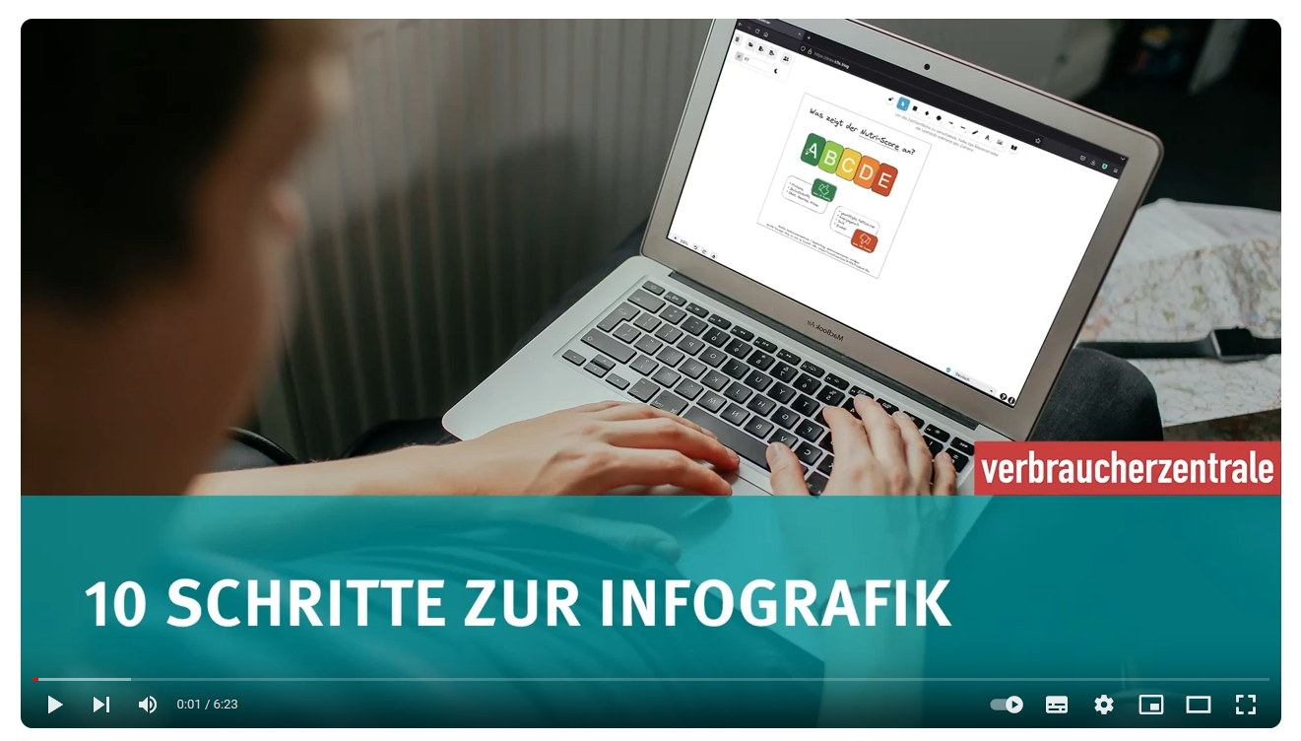
Infografiken erstellen
Notes:
Die Trainer:innen spielen das Video ab: Link: https://youtu.be/M0Zi2zc2qH4

Slide 20

Aufgabenstellung
Geht auf https://draw.kits.blog/.
Nehmt die von euch zusammengestellten
Informationen und gestaltet damit eine Infografik.
Hier ein Beispiel für euch:
Notes:
Sprechtext (Vorschlag):
„Ihr habt zu den von euch ausgewählten Gütesiegeln und Lebensmittelkennzeichnungen bereits zentrale Informationen zusammengestellt und mündlich präsentiert. Im Folgenden könnt ihr euch daran erproben, mit Hilfe des Grafikprogramms diese Informationen in einer Infografik darzustellen.
Geht auf https://draw.kits.blog/. Nehmt die von euch zusammengestellten Informationen und gestaltet damit eine Infografik. In erster Linie geht es darum, dass ihr euch ausprobiert und das Programm kennenlernt.“

Slide 21
Ergebnispräsentation
Stellt bitte eure Ergebnisse vor!
Wie habt ihr die Arbeit mit dem Programm empfunden?
Was gefällt euch gut?
Wo hattet ihr Schwierigkeiten?
Notes:
Sprechtext (Vorschlag):
„Stellt bitte eure Ergebnisse vor. Es ist nicht wichtig, ob ihr fertig geworden seid. Viel mehr dient eure Präsentation dem Austausch.“

Slide 22
Feedback
Notes:
Sprechtext (Vorschlag):
„Vielen Dank für diesen spannenden Workshop. Zum Abschluss möchten wir gern noch ein Feedback von euch einholen.“

Slide 23

Abschluss - Blitzlicht
Was nehmt ihr aus diesem Modul mit?
Wenn ihr für euch die Erkenntnisse aus diesem Modul zusammenfasst, welchen Rat würdet ihr zum Beispiel Anna mitgeben?
Notes:
Sprechtext (Vorschlag):
„Abschließend noch eine Blitzlicht-Runde. Wenn ihr für euch die Erkenntnisse aus diesem Modul zusammenfasst, welchen Rat würdet ihr zum Beispiel Anna mitgeben?“

Slide 24


Impressum
Dieses Werk ist lizenziert unter einer Creative Commons Namensnennung - Weitergabe unter gleichen Bedingungen 4.0 International Lizenz. Der Verbraucherzentrale Bundesverband muss als Quelle genannt und die oben genannte Creative Commons-Lizenz verwendet werden. Lizenztext unter http://creativecommons.org/licenses/by-sa/4.0/
www.verbraucherchecker.de
www.instagram.com/verbraucherchecker
Verbraucherzentrale
Bundesverband e.V.
Rudi-Dutschke-Straße 17
10969 Berlin
Info@vzbv.de
www.vzbv.de

